Slide 1
班级生活有规则
武进区卢家巷实验学校 陈洁

Slide 2
初识规则
活动一：大家一起分糖果

Slide 3
唤醒规则
活动二：班级生活放大镜

Slide 4
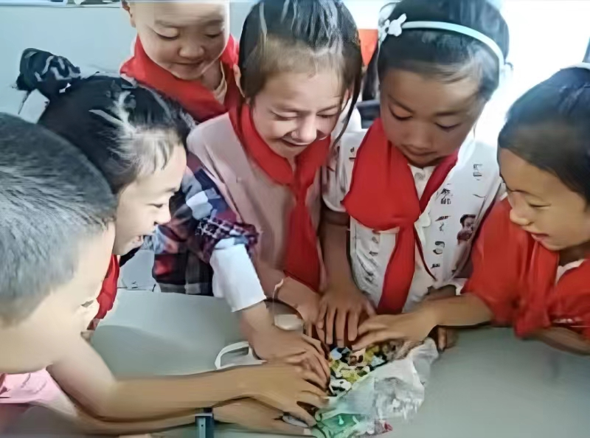
唤醒规则
活动二：班级生活放大镜

Slide 5
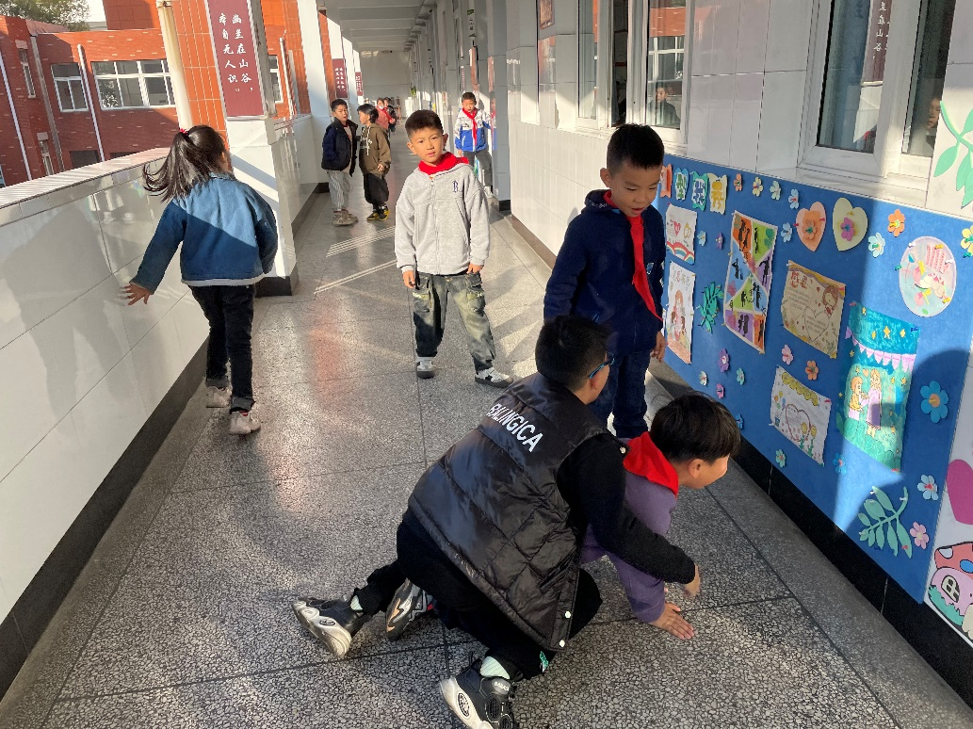
唤醒规则
活动二：班级生活放大镜

Slide 6
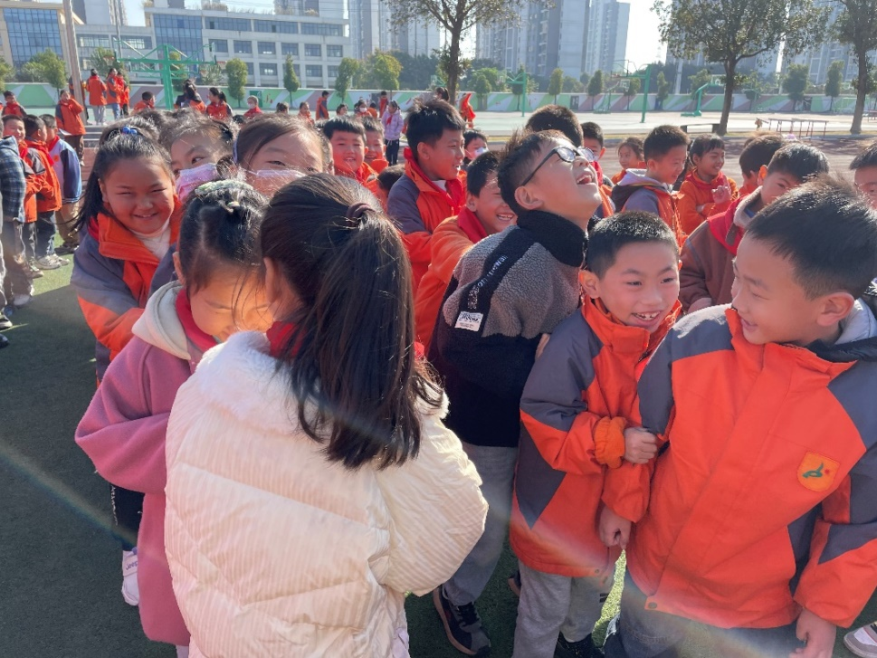
唤醒规则
活动二：班级生活放大镜

Slide 7
班级生活放大镜
唤醒规则
想一想在楼道玩耍的时候
想一想排队推挤的时候
想一想分糖果的时候
他当时高兴吗？
他能一直高兴吗？
为什么？？

Slide 8
制定规则
活动三：我的规则我约定

Slide 9
运用规则
活动四：大家再来分糖果

Slide 10
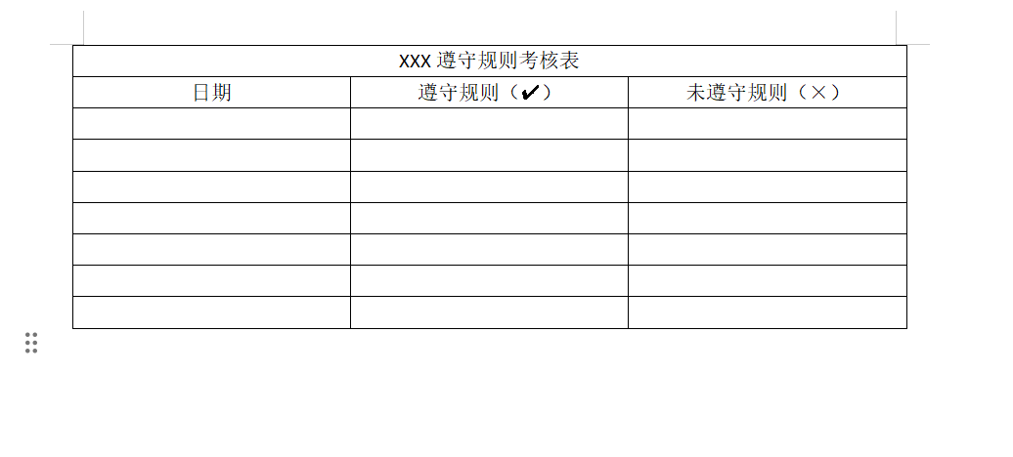
坚守规则
活动五：坚守规则我能行
请为自己设计一个遵守规则考核表，若全天做到遵守校园规则，可画一个“✔”，连续20天得到“✔”，就可以向爸爸妈妈申请得到一次实现一个小愿望的机会。

